Slide 1
深谷肇一. (2016). 動的サイト占有モデル. 統計数理, 64(1), 3-22.
スライド作成 五十里翔吾

Slide 2
野外調査の不完全性
複数の調査地（サイト）を設け、対象となる種の占有状態（個体の在不在や繁殖の有無など）を調査するという状況を考える。
観測データには観測誤差（例：繁殖しているサイトで証拠が見つからない）が
含まれることが多い; 検出誤差or分類誤差と呼ぶ
分類誤差を考慮してサイト占有状態を考慮するモデルが
サイト占有モデル
(e.g., MacKenzie et al., 2006)

Slide 3
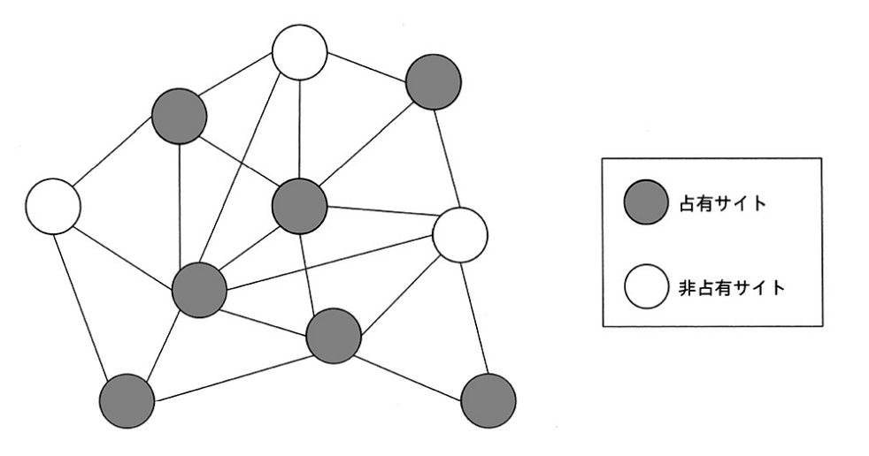
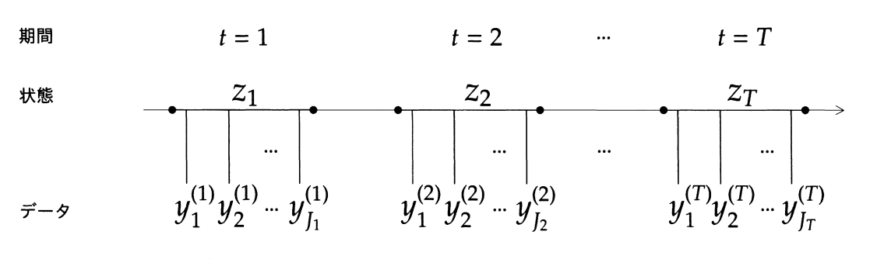
占有状態の観測時系列に適合したモデル
動的サイト占有モデル
(1)メタ個体群デザインと(2)Pollockのロバストデザインを
組み合わせた調査を前提とする
(1)メタ個体群デザイン
(2) Pollockのロバストデザイン
メタ個体群：個体群の分散(移入出)によって連結した局所(同種)個体群の集合
サイトの占有状態は局所群集の絶滅と
移入によって変化
入れ子の時間構造：
i) 占有状態の変化が生じるスケールの時間
t; primary sampling period (season)
ii) 占有状態の変化が生じない時間
j; secondary sampling period
season t=tでサイトiをJ_{it}回調査する
各データ点はy=0 (非占有)、1(占有)の2値
p.4 図1より
p.5 図2より

Slide 4
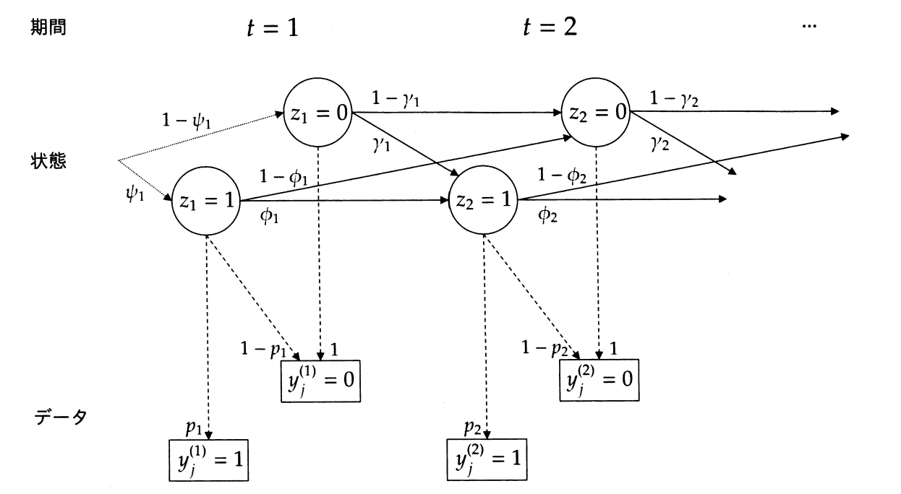
動的サイト占有モデル
以下の3つのモデルの組み合わせによりデータ生成過程が表現される
状態変数の初期分布
状態変数の時間発展（システムモデル）
状態変数に依存した観測データの確率分布（観測モデル）
潜在状態（観測されない）
z=0(非占有)、1(占有)
絶滅率γ
移入率φ
z_{t}=0ならば 確率γ_{t}で移入しz_{t+1}=1
確率1-γでz_{t+1}=0
z_{t}=1ならば 確率φ_{t}で絶滅しz_{t+1}=0
確率1- φ_{t}でz_{t+1}=1
発見確率p
z_{t}=1ならば 確率p_{t}で発見 (1-pで偽陰性)
z_{t}=1ならば 発見確率は0
p.7 図3より

Slide 5
動的サイト占有モデル
絶滅率φ, 移入率γは様々な共変量の関数としてモデリング可
正規分布に従うランダムな変数とすることもある
空間相関をもたせ近傍個体群からの移入の影響を扱える（レスキュー効果）
→ベイズ推定の枠組みでパラメータを推定（MCMCなどを使う）
偽陰性（占有を発見できない）を考慮したモデルによる推定値は、考慮しないモデルと比較し絶滅率や移入率に14%程度の差があることも
[MacKenzie et al., 2003]

Slide 6
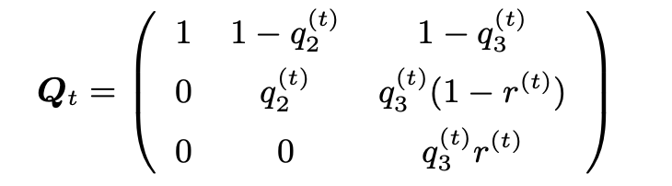
多状態動的サイト占有モデル
1(占有)、0(非占有)以外に複数の状態を考慮したい場合に使えるモデル
例：占有かつ繁殖、占有のみ、非占有
状態遷移、観測確率を遷移行列によって与える
z_{t} =kのときにz_{t+1} =lとなる確率をp_{lk}としN行N列の行列Pに
z_{t} =nのときにy_{t} =mとなる確率をp_{nk}としM行N列の行列Qに
可能な状態数と可能な観測状態数が1対1対応にはならないことに注意(区別しない状態があるなどして、複数の状態が(観測者の見込み通りのデータが得られたとしても)1つの観測状態に対応することがありえる
後ろから縦ベクトル
をかけてそれぞれの
観測値となる確率を得る
観測確率の制約
観測カテゴリ間に階層性がある場合
（例：繁殖状態は占有状態をentailする）
には、観測行列が上三角行列になる
q_{n}は状態nのときに発見される確率
rは状態3でありかつ状態3と観測される確率
下三角成分を0以外にすることで
偽陽性がモデル化できる
Notes:
(MacKenzie et al., 2009)

Slide 7
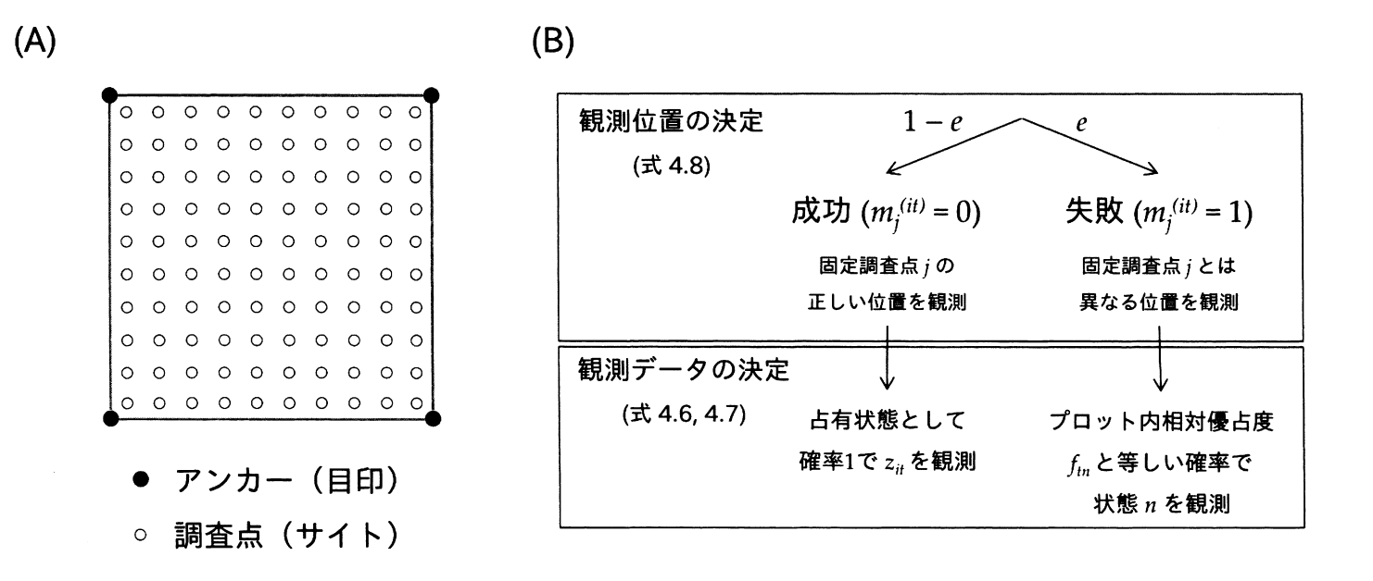
多状態動的サイト占有モデルの応用
観測地点配置の失敗をモデル化する際に、
観測値が生成される、サイト別のプロセスを組み込む
c.f. 変化したサイト/全サイトという遷移率の推定では、各サイトの情報が縮約され無駄になる
観測失敗時にプロット（すべてのサイトを含む領域）の占有度と等しい確率で状態を観測する
という仮定は現実的ではないため、
調査点近傍の占有度の分布のみを用いることで空間的偏り(空間自己相関)を表現することもできる。
（Bled et al., 2011a, 2011b; Yackulic et al., 2012）
p.13 図4より
(Fukaya and Royle, 2013)
Rのunmarked libraryを用いた最尤推定、
JAGSやWinBUGSを用いたベイズ推定により分析を実施することが可能
Notes:
(MacKenzie et al., 2009)

Slide 8
動的サイト占有モデル：特徴と注意点
特徴
データ生成の背景にある状態変化と観測課程を同時にモデル化
→偽陰性などの分類誤差に起因するバイアスを抑えた個体群動態の推定が可能
注意
要求されるデータ数が「少なくない」
モデルの仮定を満たすサンプルデザインを行う必要がある

